Slide 1


PITCH / GAME DESIGN OVERVIEW
Puzzle thả khối lai mạt chược, phong cách Trung Hoa cổ

Slide 2

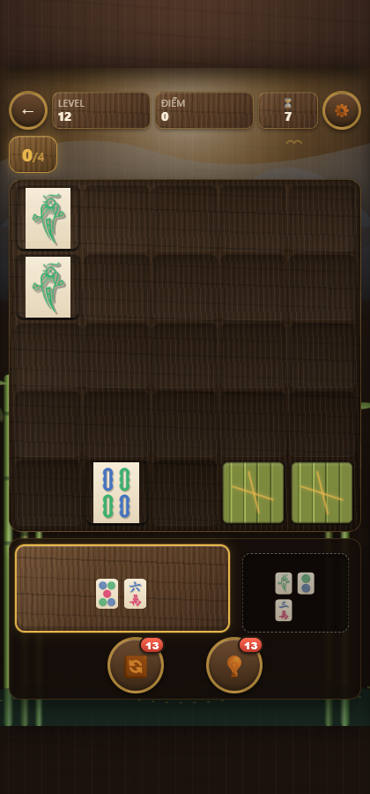
01 · TỔNG QUAN
02
Puzzle thả khối lai mạt chược, trên bàn cờ hai tầng
Genre mới, xây từ hai vật liệu quen thuộc với hàng triệu người chơi mobile puzzle.
Thể loại
Block-drop puzzle lai mahjong tile-matching
Nền tảng
Web mobile, tỉ lệ dọc 9:16
Phong cách
Trung Hoa cổ — cổng tre, mái ngói cong, đèn lồng
Đối tượng
Âu Mỹ Ấn, khoảng 35 đến 45 tuổi
Vì sao khác Mahjong Solitaire và Match 3 thường
Người chơi chủ động chọn nơi đặt khối để che hoặc lộ quân — một quyết định chiến thuật thật, không phải may rủi.
Chèn ảnh — cổng tre / menu chính
Mahjong × Block — GDD tổng hợp, mục 1
Notes:
Nguồn: Final Outputs/GDD.md, mục 1 (Tổng quan). Ảnh: gameplay thật, Final Outputs/MahjongXBlock.html.

Slide 3
02 · MARKET RESEARCH
03
Hai thị trường gốc đã rất lớn, và đang tăng trưởng bằng IAP
Nghiên cứu công khai, ngày 11/09/2026, mỗi nhận định kèm nguồn trích dẫn.
Cơ cấu doanh thu hybrid-casual puzzle
#1
10M+
game tải nhiều nhất thế giới, Q1/2026 (Block Blast!)
lượt tải, Mahjong City Tours
70M DAU · 300M MAU, 200+ quốc gia
Đại diện dòng Mahjong Solitaire
Đối chiếu với Mahjong × Block
Chèn ảnh — store listing / competitor
Ads + Xu kiếm qua chơi, không IAP thật — nhẹ hơn xu hướng 59/41, một lựa chọn có chủ đích.
Nguồn: Market-Research-Block-Puzzle-va-Mahjong-Solitaire.md — xem slide References
Notes:
Business Wire 23/04/2026 (Block Blast Q1 2026). Logic Loft Games (Mahjong City Tours). Game Growth Advisor 16/04/2026 va 02/04/2026 (ty trong IAP/Ads, tang truong hybrid-casual). So lieu ben thu ba trich dan lai, khong truy xuat truc tiep Sensor Tower.

Slide 4
03 · ELEVATOR PITCH
04
“Mình che quân này lại, hay để nó lộ ra ngay?”
Puzzle kéo thả một thao tác, trên bàn cờ hai tầng: che quân để khóa, rồi tự tay lộ lại đúng lúc để Match.
Chèn ảnh — key art / gameplay
Mahjong × Block — Elevator pitch

Slide 5
04 · UNIQUE SELLING POINT
05
Cơ chế che rồi tự lộ lại, chưa thấy ở 2 genre gốc và 3 hybrid đã kiểm tra
So sánh theo đúng luật đã dẫn nguồn, không phải suy diễn.
Tiêu chí | Mahjong Solitaire | Block Puzzle | Hybrid hiện có | Mahjong × Block
Che / lộ quân | Cố định, không tạo được | Không có khái niệm này | Không thấy ở 3 game | Tự tạo bằng hành động đặt khối
Áp lực cốt lõi | Bố cục quyết định trước | Không gian thu hẹp dần | Quản lý không gian chứa | Cân bằng mở khóa và che lại
Kinh doanh | Đa phần Ads + IAP nhẹ | Ads nặng hoặc IAP nặng | Chưa khảo sát | Ads + Xu, không IAP thật
Chèn ảnh — 3 gameplay so sánh
Nguồn: Market-Research-Block-Puzzle-va-Mahjong-Solitaire.md, mục 5
Notes:
Bang so sanh trich tu muc 5 cua Market-Research-Block-Puzzle-va-Mahjong-Solitaire.md. Luu y khi pitch: dong khung la 'chua tim thay trong khao sat ban dau', khong phai 'doc nhat thi truong'.

Slide 6
05 · CORE LOOP
06
Một lượt đặt khối có thể tạo nhiều wave Match liên tiếp
Đọc bàn, đặt khối, Match, rồi cascade — vòng lặp lặp lại mỗi lượt chơi.
01
02
03
04
ĐỌC
→
ĐẶT
→
MATCH
→
CASCADE
Current, Next và quân đang lộ mặt
Chọn vị trí hợp lệ cho cả khối
Cùng mặt, cùng tầng, kề cạnh, đang lộ
Mái rơi xuống, có thể kích hoạt wave mới
Chuỗi wave dài nhất trong 1 lượt được cộng điểm và mở nhiệm vụ chain.
Chèn ảnh — cascade / chuỗi wave trong game
Mahjong × Block — GDD tổng hợp, mục 2.3
Notes:
Nguon: Final Outputs/GDD.md muc 2.3 (Luat Match & thuat toan Cascade), ham p24kFindWavePairs.

Slide 7
05 · CORE MECHANICS
07
Hai tầng biến việc lộ mặt thành một lựa chọn chiến thuật
Mỗi ô trên bàn chứa tối đa hai quân: một sàn, một mái.
01
02
03
Tầng sàn và mái
Che để trì hoãn
Lộ để tạo chuỗi
Mỗi ô tối đa 2 quân, cần còn tầng trống mới rơi được.
Quân sàn bị mái che thì không tính là đang lộ.
Mái biến mất, sàn lộ ra, có thể kích hoạt wave tiếp.
14 hình polyomino cố định, không xoay. Người chơi chỉ thấy Current và Next.
Chèn ảnh — bàn 2 tầng / các hình polyomino
Mahjong × Block — GDD tổng hợp, mục 2.1 và 2.2
Notes:
Nguon: Final Outputs/GDD.md muc 2.1 (Ban choi 2 tang) va 2.2 (Khoi & hang doi Current/Next), bang 14 ham P24K_PIECE.

Slide 8
06 · TARGET AUDIENCE
08
Người chơi casual, quen cả hai dòng game, không thích áp lực thời gian
Định vị theo GDD, đối chiếu hành vi genre gốc từ market research.
Hồ sơ người chơi
Kỳ vọng trải nghiệm
Địa lý
Âu, Mỹ, Ấn Độ
Không áp lực thời gian hay phản xạ, giống 2 genre gốc — quan sát kỹ, chơi từng phiên ngắn. Đây là điểm giữ chân người chơi quen thuộc, không phải điểm khác biệt.
Độ tuổi
Khoảng 35 đến 45
Nền tảng
Web mobile, dọc 9:16
Kinh nghiệm
Quen cả mahjong solitaire lẫn block puzzle
Chèn ảnh — chân dung người chơi mục tiêu
Nguồn: GDD.md mục 1; Market-Research…, mục 1.2, 2.2 và 5
Notes:
Doi tuong theo GDD muc 1. Ky vong trai nghiem doi chieu Deconstructor of Fun (Block Puzzle) va cac nguon Mahjong Solitaire trong Market-Research-Block-Puzzle-va-Mahjong-Solitaire.md.

Slide 9
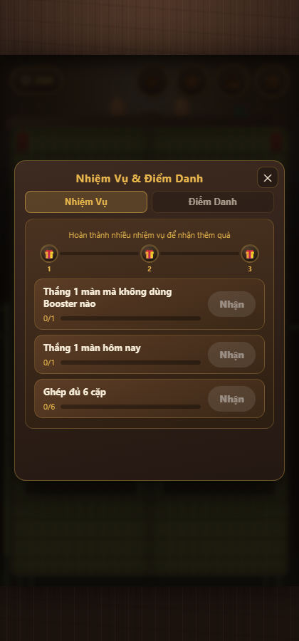
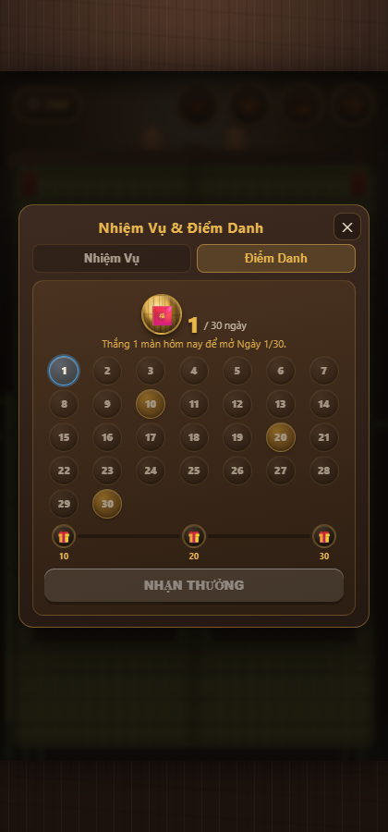
07 · MOTIVATION
09
Vòng lặp gắn kết hằng ngày, đặt trên core loop thay vì thay thế nó
Nhiệm vụ, điểm danh và sưu tầm cosmetic dùng chung Xu và booster sẵn có.
Nhiệm vụ hằng ngày
3 trong 6 nhiệm vụ mẫu, xác định theo ngày. Thưởng 15 đến 40 Xu cộng booster.
Điểm danh 30 ngày, cộng dồn
Không mất tiến độ nếu lỡ ngày. Mốc lớn ở ngày 10, 20, 30.
Cộng thêm 23 skin cosmetic để sưu tầm dài hơi, thuần thẩm mỹ.
Mahjong × Block — GDD tổng hợp, mục 8
Notes:
Nguon: Final Outputs/GDD.md muc 8 (Vong lap gan ket dai han). Anh: modal Nhiem Vu va Diem Danh that trong game.

Slide 10
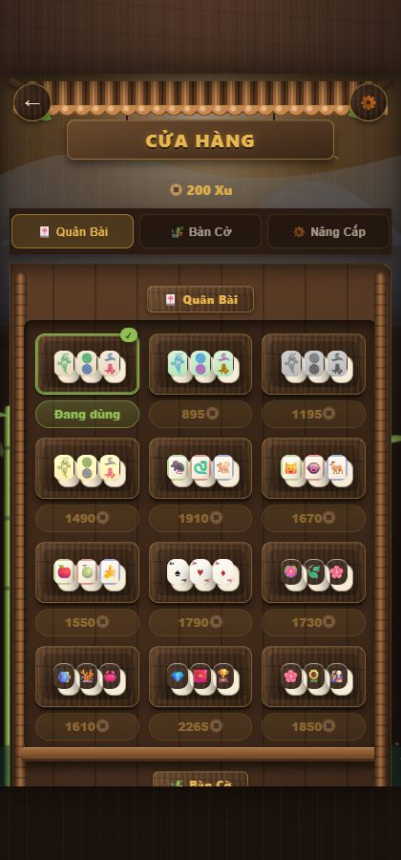
08 · ECONOMY
10
Đường cong Xu đổi từ logarith sang exponential, dốc mạnh về cuối
Đổi ngày 13/09/2026, khớp với đường cong độ khó tăng dần qua 5 chương.
Sàn Xu mỗi màn thắng, theo level
Tổng cả đời chơi
4.149–4.959
Xu, tệ nhất đến tối ưu, qua 50 màn
23 skin (895–2.265 Xu) và gói booster 100 Xu, toàn bộ cosmetic.
x2 ở mọi màn chốt chương (10, 20, 30, 40, 50). +15 Xu nếu thắng không dùng booster.
Bất biến thiết kế: người chơi tệ nhất vẫn đủ 966 Xu ở màn 30 để mua skin rẻ nhất.
Mahjong × Block — GDD tổng hợp, mục 7
Notes:
Nguon: Final Outputs/GDD.md muc 7 (Kinh te Xu & Cua Hang), doi cong thuc 13/09/2026 (COIN_BASE=9, COIN_GROWTH=1.07). Anh cua hang la screenshot that trong game.

Slide 11
09 · MONETIZATION
11
Hiện tại nhẹ hơn xu hướng thị trường, còn dư địa cho future works
Nguyên tắc giữ nguyên: không đổi luật thắng thua, không Pay to Win.
Hiện tại
Định hướng tương lai
• Ads interstitial và rewarded, có đường bỏ qua
• Gói Xu / khởi đầu trả phí, đổi booster hoặc skin
• Xu kiếm qua chơi, không giao dịch tiền thật
• Gói bỏ quảng cáo một lần cho nhóm 35–45
• 23 món cosmetic, ads hiện là lớp no-op
• Mùa sự kiện theo chủ đề, thêm skin giới hạn
• Cắm SDK ads thật, thay lớp no-op
Chèn ảnh — mockup gói IAP / mùa sự kiện
Mọi hướng future works chỉ tác động cosmetic hoặc tốc độ, không đổi độ khó hay thắng thua.
Đối chiếu xu hướng 59/41 IAP/Ads — xem slide Market Research
Notes:
Hien tai theo GDD.md muc 7 va Assets.md. De xuat future works tong hop tu xu huong 59/41 (Market-Research…, muc 4) va tu de xuat 'doi tac phat hanh / cam SDK ads that' trong ban pitch deck truoc (Document/Mahjong_x_Block_PitchDeck.pptx).

Slide 12
10 · REFERENCES
12
Nguồn dữ liệu và tài liệu nội bộ
Web search công khai, ngày 11/09/2026 — không dùng số liệu phân tích trả phí.
Nguồn thị trường
Tài liệu nội bộ
· Business Wire — Block Blast! Q1 2026
· Final Outputs/GDD.md
· Deconstructor of Fun — Block Blast (2026)
· so-sanh-core-mechanics-mahjong-va-block-puzzle.md
· AppGrooves · Logic Loft Games
· Market-Research-Block-Puzzle-va-Mahjong-Solitaire.md
· Solitaire Bliss / Solitaired · World Mahjong Tour
· Final Outputs/Assets.md — nguồn art và âm thanh
· Game Growth Advisor — hybrid casual 2026
· Final Outputs/MahjongXBlock.html — self-test tự động
Chèn ảnh — logo nguồn / store listing
Giới hạn: không phỏng vấn người chơi thật, không A/B test, hybrid chỉ khảo sát 4 tựa đầu kết quả tìm kiếm.
Mahjong × Block — References

Slide 13
CẢM ƠN
Hãy cùng chơi thử — Mahjong × Block
nguyenmaikhoi62@gmail.com

